Slide 1
Государственное бюджетное дошкольное образовательное учреждение детский сад № 67
Красногвардейского района г. СПб
Звуковая культура речи
Выполнила: Цхведадзе И.Г.
Кутафина А.А.

Slide 2
Понятие культура речи определяется как
умение правильно, т.е. в соответствии с содержанием излагаемого, с учетом условий речевого общения и цели высказывания, пользоваться всеми языковыми средствами (звуковыми средствами, в т.ч. интонацией, лексическим запасом, грамматическими формами).

Slide 3
Соловьёва О.И.
«… перед педагогом стоят задачи: воспитание у детей чистого ясного произношения звуков в словах, правильного произношения слов согласно нормам орфоэпии русского языка, воспитание отчетливого произношения (хорошей дикции), воспитание выразительности детской речи»

Slide 4
Цель
Группа раннего возраста
Разновозрастная группа
Становление речи как средства общения с окружающими.
Основные задачи:
1. развитие слухового восприятия
2. укрепление и развитие органов артикуляционного аппарата.
Совершенствование и закрепление навыков четкой, правильной, интонационно выразительной речи.
Основная задача:
работа над дифференциацией звуков (по акустическим и артикуляционным свойствам), наиболее часто смешиваемых детьми.

Slide 5
Задачи:
1. Развитие речевого слуха.
2. Развитие артикуляционного аппарата.
3. Работа над развитием речевого дыхания.
4. Работа над голосом.
5. Формирование правильного произношения всех звуков родного языка.
6. Работа над дикцией.
7. Работа над орфоэпией.
8. Формирование нормального темпа речи.
9. Воспитание интонационной выразительности.

Slide 6
Значение звуковой культуры речи
Звуковая культура речи является составной частью общей речевой культуры.
Звуковая сторона речи – средство, позволяющее каждому из участников речевого общения передавать другим содержание их мыслей, задавать вопросы, договариваться со сверстниками о совместной игре.
Неясная речь ребенка весьма затрудняет его взаимоотношения с людьми и нередко накладывает тяжелый отпечаток на его характер.

Slide 7
Особенности овладения детьми звуковой стороной языка
Усвоение звуковой стороны языка начинается, когда дети начинают понимать слова взрослых и произносить первые самостоятельные слова.
Ребенок оказывается способным усваивать звуковую сторону речи в определенной последовательности: сначала интонацию, затем ритм и звуковой состав слова (после одного года).
Фонематический слух у ребенка формируется в самом раннем детстве.
Овладение детьми звуками речи предполагает совместную деятельность слухового и речедвигательного анализаторов.
Дошкольники усваивают не те звуки, которые они хорошо слышат, а те, которые им легче произнести.

Slide 8
Особенности овладения детьми звуковой стороной языка
Большинство звуков формируется в правильном виде не сразу, а постепенно, через промежуточные, переходные.
Большинство формирующихся слов проходит длительный период развития, иногда в несколько недель или месяцев, прежде чем установится правильное произношение.
Проблемы, с которыми столкнулась на опыте, в группе раннего возраста: неправильное произношение звуков, мягкое произношение некоторых твердых согласных звуков, недоговаривают окончания, сокращение слов, искажение многосложных слов
В старшем дошкольном возрасте у многих детей отмечается не совсем правильная расстановка ударений, проглатывания окончаний слов, смешивание твердых и мягких согласных, свистящих ,шипящих.
У дошкольников отмечается также несовершенство речевого дыхания, фонематического слуха, недостаточно развито и взаимодействие слухового и речедвигательного анализаторов.

Slide 9
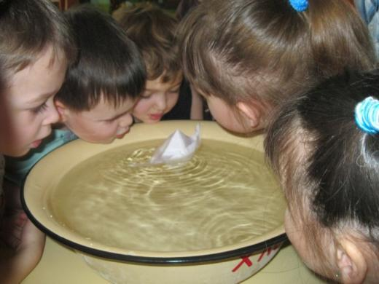
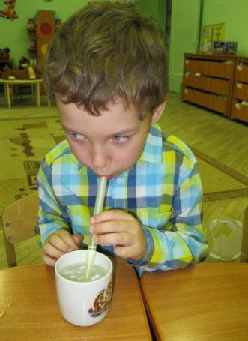
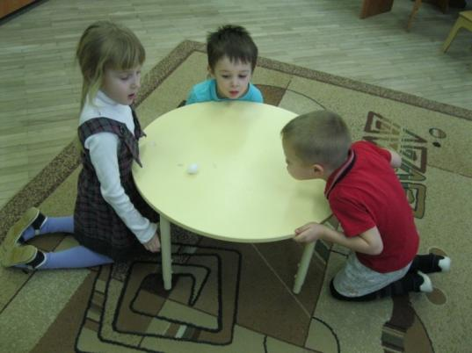
Оборудование и наполнение речевой зоны:
1. Закрепление правильного речевого выдоха
«Листочки»; «Бабочки»; «Волшебный пушок»; лабиринты; разноцветные шарики; султанчики; бумажные снежинки; вертушки — карандаши; колокольчики из фольги на ниточке «Буря в стакане»; «Чей кораблик доберется быстрее»; «Загони мяч в ворота» и др.

Slide 10
2. Формирование фонематического восприятия и слуха
Шумовые инструменты; звуковые коробочки; детские музыкальные инструменты: рояль, гармошка, барабаны, дудочка, бубен, трещотка, колокольчики, погремушки; предметные, сюжетные картинки для высказывания звуков и их автоматизации; игры с парными карточками (звуки: Р, Л; С, 3, Ц; Ш, Ж, Щ) ; звуковички гласных и согласных звуков (домики для твердых и мягких звуков, картинки «камень», «вата») ; индивидуальные пособия для звукобуквенного анализа; схемы слова; звуковые дорожки, звуковая лесенка; альбомы по слоговой структуре слова «Собери букет»; «Делим слова на слоги»; «Найди себе пару»; «Найди, что звучит»; «Угадай, откуда идет звук»; «Разложи картинки»; «Повтори — не ошибись»; «Тихо — громко»; «Общий звук»; «Придумай слова со звуком»; «Испорченный телефон»; «Звуковые символы» и др.

Slide 11
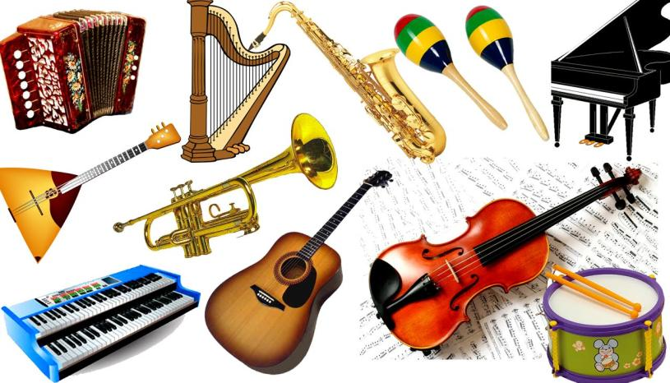
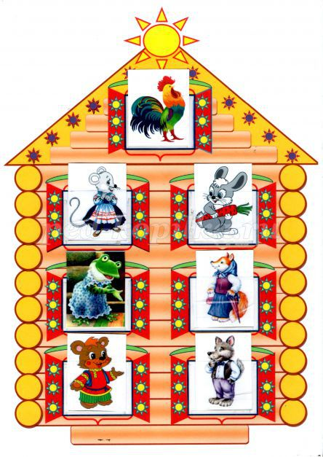

Slide 12
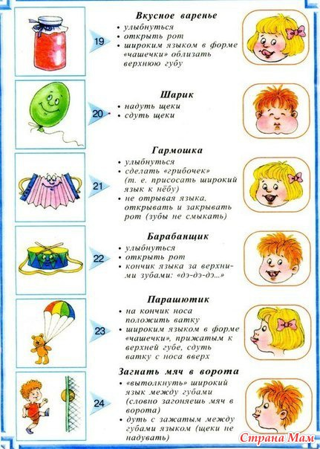
3. Развитие артикуляционной моторики
Предметные картинки-опоры; артикуляционные уклады схемы; артикуляционная гимнастика в альбомах на определенный звук; схема характеристики артикуляции звуков; артикуляционная гимнастика в стихах и картинках; формы артикуляционной гимнастики для губ и языка в символах; альбомы с артикуляционной гимнастикой схема для характеристики звука.

Slide 13
4. Закрепление навыков правильного звукопроизношения поставленных звуков (изолированно, в слогах, словах, в предложениях, в связной речи).Мелкие игрушки; предметные картинки; сюжетные картинки; различные виды театров; альбомы на каждый звук; логопедические альбомы для автоматизации различных звуков, чистоговорки, стихи, потешки, скороговорки; схема характеристики звуков; схема слова; зеркала в ассортименте; Лото на звуки С, 3; Ж, Ш; Р, Л; «Логопедическое лото»; «Веселая гимнастика»; «Звуки, я вас различаю (Р, Л) »

Slide 14
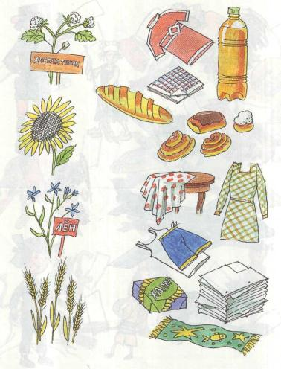
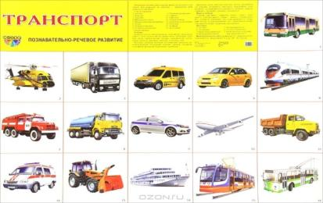
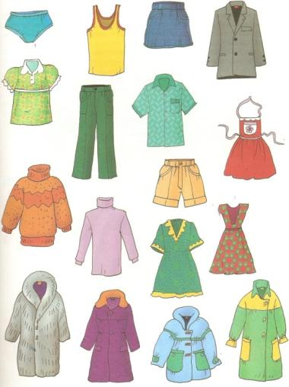
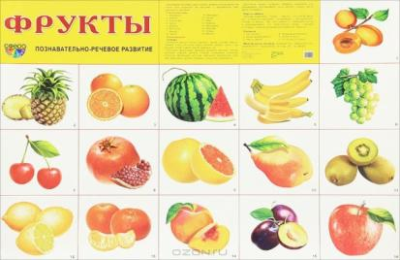
5. Активизация словаря, обобщающих понятий и лексико-грамматических категорий
Предметные картинки по лексическим темам; «Большие и маленькие» (употребление в уменьшительно-ласкательной форме) «Что из чего сделано»; «Прогноз погоды»; «Одень куклу»; «В мире животных»; «Детский компьютер» и др.

Slide 15
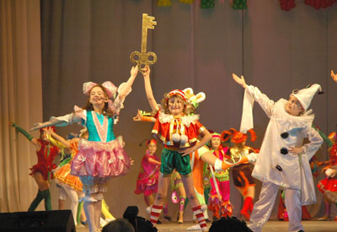
6. Развитие связной речи
Серии сюжетных картинок «Истории в картинках»; разные виды театра; чистоговорки, стихи, потешки, скороговорки; библиотека детских книг и др.

Slide 16
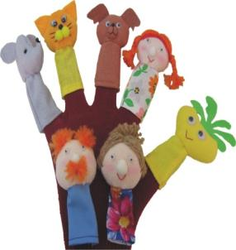
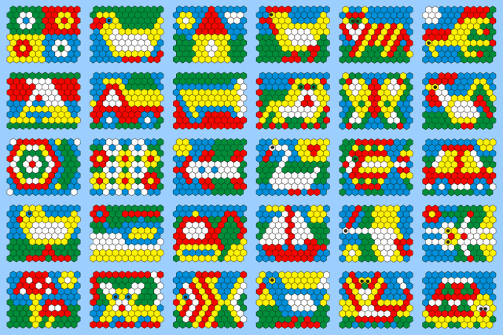
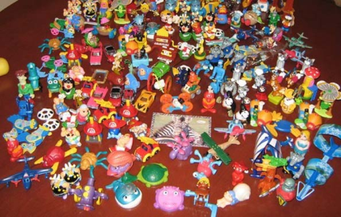
7. Развитие мелкой моторики
Сухой бассейн; массажные валики, мячики, прищепки, трафареты; пальчиковые игры (схемы-памятки по лексическим темам) ; «Мир твоих фантазий» (различный материал для составления букв)
Игры на штриховку; «Рисуем по клеточкам»;
мозаики; игры-шнуровки и др.

Slide 17
Звук «О»
Группа раннего возраста

Slide 18
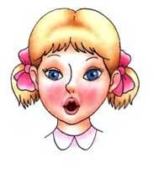
Колёсико
Для игры нужно небольшое колечко, например, от пирамидки, и машинка. Покатайте машинку, обратите внимание на колёса.
- Колёса круглые.
Обведите с ребёнком колесо пальчиком.
- Колеса какие? - круглые.
Затем обведите пальчиком колечко.
- Какое колечко? - круглое.
Затем скажите: "А я умею делать губы круглыми,
как колесо. Вот так". Сделайте свои губы
круглыми, можно приложить к ним колечко.
Обведите губы пальцем. "Круглые".
Попросите ребёнка тоже сделать губы круглыми.

Slide 19
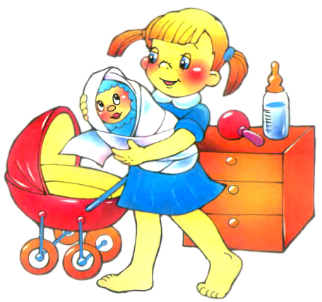
Ушко болит
Для игры нужна картинка девочки с перевязанным ухом.
Покажите ребёнку картинку, объясните, почему у девочки повязка.
- Это Оля. У неё болит ухо. Оля плачет:"О-о-о".
- Как Оля плачет?
Предложите ребёнку взять куклу на руки и покачать
её, спеть песенку: "О-о-о".

Slide 20
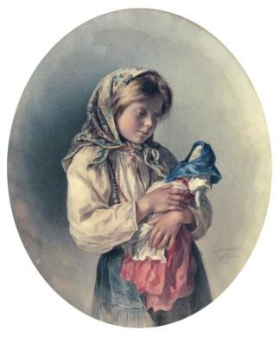
Пожалеем Олю
- Заболела наша Оля. - Болит у Оли голова (вместе с ребёнком гладите по голове и говорите "ой-ой-ой"). - Болит у Оли рука (гладите по руке и говорите "ой-ой-ой") Дальше аналогично (болит нога, спина, живот и т.д.).

Slide 21
Кто к нам пришёл в гости
Для игры нужны картинки: большая лошадь, маленькая лошадь, большая курица, маленькая курица. Положите перед ребёнком картинки с лошадьми.
- Это лошадь. Это тоже лошадь. Эта лошадь большая.
Эта лошадь маленькая. Как лошадь говорит?
- И-го-го. Большая лошадь говорит И-ГО-ГО (говорите громким голосом), а маленькая лошадь говорит и-го-го
(говорите тихим голосом). С курицей аналогично (большая курица
КО-КО-КО громко,
маленькая ко-ко-ко тихо).

Slide 22
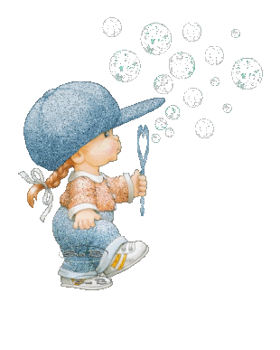
Оля ходит
По дорожке - топ-топ, По кочкам - скок-скок, В ямку - ох!
Выполняете с Олей соответствующие игровые действия.

Slide 23
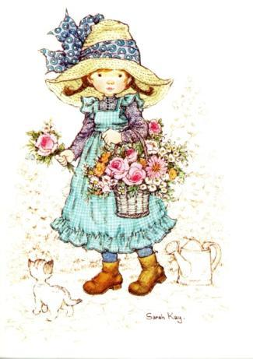
Оля ходит по дорожке
Оля важно так шагает. Далеко? Сама не знает. По дорожке: "Топ-топ", Через кочку - оп. Побуждайте ребенка повторять
"топ-топ" и "оп".

Slide 24
Весёлый клубок
Возьмите длинную толстую нитку для вязания.
Попросите ребёнка провести по ней пальцем.
- Вот какая длинная нитка.
- Длинная.
То же самое проделайте с короткой ниткой. Скажите, что нитки волшебные и любят петь: «Если провести пальцем по длинной нитке, песенка получится длинная - «О-О-О-О-О-О-О", по короткой нитке - песенка короткая «О-О". Попросите ребёнка спеть вместе, проводя
пальцем по нитке. Если не получается,
возьмите руку ребёнка в свою и пойте,
проводя его пальцем по нитке.

Slide 25
Кот
Для игры нужна картинка: кот играет с клубком.
А котОк, котОк, котОк, КОтя - беленький лобОк, Взял у бабушки клубОк И запрятал в уголОк.
Во время чтения звук "О" выделяйте
голосом и слегка протягивайте.

Slide 26
Дифференциация звуков
[Д] - [Т]
Разновозрастная группа
Notes:
26

Slide 27
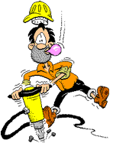
Сравни звуки
Notes:
27

Slide 28
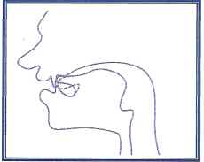
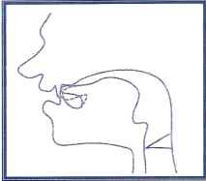
Артикуляция
Положение языка
Голосовые складки
Пара [т]
Положение языка
Голосовые складки
Пара [д]
Notes:
28

Slide 29
Цепочки слогов
да - та
до - то
та - да
ту - ду
ты - ды
те - де
ди - ти
дя - тя
Notes:
29

Slide 30
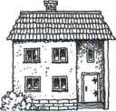
Определи наличие звуков [д] - [т] в словах
д
о
м
Т
О
М
Notes:
30

Slide 31
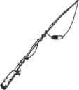
Определи наличие звуков [д] - [т] в словах
А
У
Д
О
Ч
К
К
а
У
Т
О
Ч
Notes:
31

Slide 32
Закончи слова
Ти
хо
Ди
кий
Ти
хий
Notes:
32

Slide 33
Закончи слова
За
ду
мал
Су
ту
лый
Ра
ду
га
Notes:
33

Slide 34
Загадки
Я в любое время года
И в любую непогоду
Очень быстро в час любой
Провезу вас под землей.
Метро
Notes:
34

Slide 35
Закончи предложение
Летом мы жили на маленькой…
Толя возил кирпичи на…
тачке
дачке

Slide 36
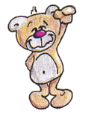
Закончи предложение
Коля … солдатом.
Брат … последний экзамен.
сдал
стал

Slide 37
Закончи предложение
В саду созрели вкусные…
По реке плывут…
плоты
плоды

Slide 38
Спасибо
за внимание

